Slide 1


Slide 2






تعيين تلميذ(ة) للإجابة .
توجيهات و شرح التعليمات .
عرض فيديو.
المرور بين الصفوف للمساعدة و تصحيح الإنجازات .
عمل في ثنائيات .
نهاية الشريط، المرور إلى الشريحة الموالية.

Slide 3

تنظيم حصص الأسبوع الرابع
اليوم 4 -
اليوم1 -
نشاط اعتيادي
ورشة الكتابة: إنتاج كتابي – الحصة 3
ورشة الكتابة : إنتاج كتابي – الحصة4
نشاط اعتيادي
الأساليب
التحدث .
اليوم 5 -
اليوم 2 -
نشاط اعتيادي
قراءة : ما بعد القراءة : تقويم المقروء
ورشة الكتابة : إنتاج كتابي الحصة 5
نشاط اعتيادي
قراءة : ما قبل القراءة: التوقع والتحقق
قراءة : أثناء القراءة – الفهم
اليوم 6 -
اليوم 3 -
نشاط اعتيادي
مراجعة توليف (شكل وفهم)
القراءة الاثرائية : الحصة 4
1نشاط اعتيادي
قراءة : أثناء القراءة
ورشة الكتابة: التراكيب .
Révision
Lecture offerte

Slide 4






هيكلة حصة اليوم
- 01 انشطة اعتيادية
طلاقة
- 02 ورشة القراءة ــــ الحصة 1
النشيد الوطني المغربي... ـــ توقع و تحقق
- 03ورشة القراءة ـــــ الحصة 2
النشيد الوطني المغربي...الفهم و الاستثمار

Slide 5

عند نهاية الحصة
على الأقل % 80 من المتعلمين سيكونون قادرين على:
قراءة فقرة باسترسال؛
توقع مضمون نص مقروء و التحقق من التوقعات.

Slide 6

افتتاح الحصة
افتتاح الحصة
ترحيب
تدبير السلوك
نشاط اعتيادي : الطلاقة

Slide 7

مرحبا بكم ، سنبدأ حصة اللغة العربية.
اختــتام الحــصة
ورشة القراءة 2
ورشة القراءة 1
افتتاح الحصة

Slide 8



قبل أن نبدأ حصة اليوم سأذكركم بشروط الحصول على نجمة السلوك الجيد.
في كل حصة سيفوز ثلاثة منكم بالنجمة.
اختــتام الحــصة
ورشة القراءة 2
ورشة القراءة 1
افتتاح الحصة
كَيْ أَسْتَأْذِنَ لِأَخْذِ ٱلْكَلِمَةِ: أَلْزَمُ مَكاني ثُمَّ أَرْفَعُ أُصْبُعي لِلْإجابَةِ.
أَثْناءَ ٱلشَّرْحِ، أَنْتَبِهُ وَأُرَكِّزُ جَيِّداً وَلا أُزْعِجُ زُمَلائي.
أُنْجِزُ واجِباتي ٱلْمَنْزِلِيَّةَ بِمُفْرَدي.

Slide 9

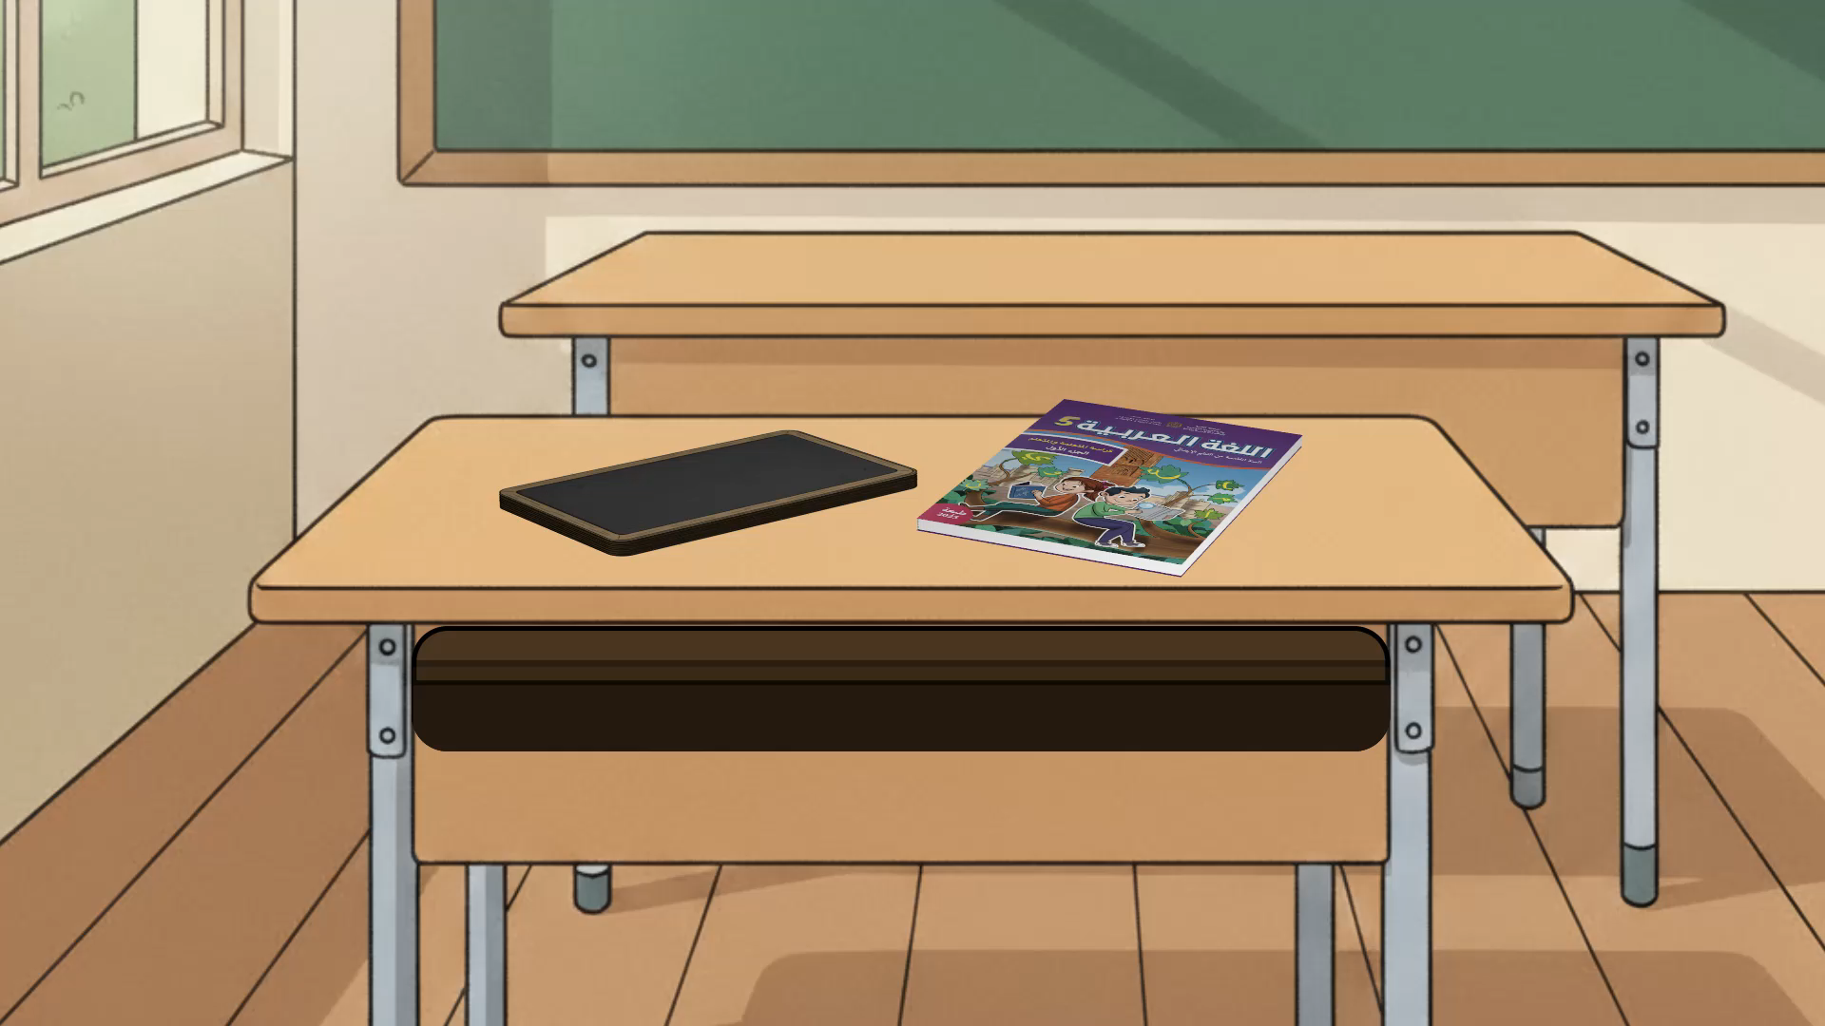
ضعوا اللوحة على الطاولة ، الكراسة والدفتر والمقلمة في القمطر.
اختــتام الحــصة
ورشة القراءة 2
ورشة القراءة 1
افتتاح الحصة

Slide 10
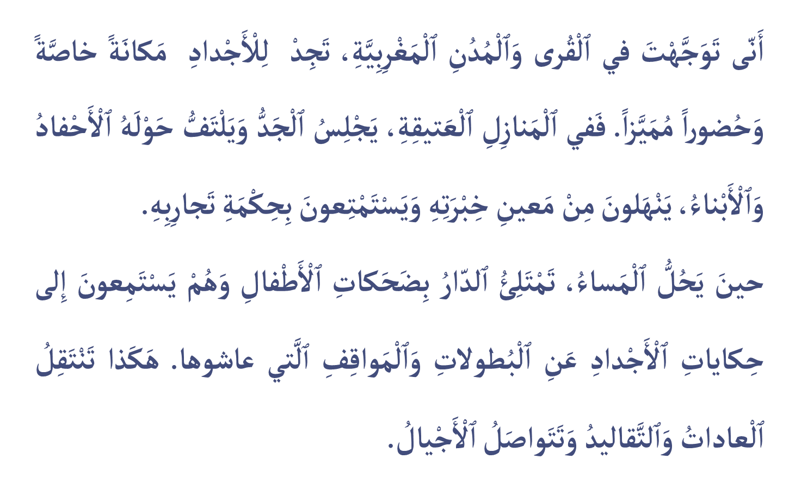
ستتدربون في هذه الحصة على قراءة فقرة بدقة وسرعة. من يقرأ؟ تابعوا معي
اختــتام الحــصة
ورشة القراءة 2
ورشة القراءة 1
افتتاح الحصة

Slide 11

الآن سنمر لتحدي الطلاقة. سأسحب 5 بطاقات تحمل أسماء 5 متعلمين. سأنادي على المتعلم الأول ليقرأ النص بطلاقة.
اختــتام الحــصة
ورشة القراءة 2
ورشة القراءة 1
افتتاح الحصة
تَحَدّي ٱلطَّلاقَةِ

Slide 12
أنادي على التلميذ الأول: .................................. .
اختــتام الحــصة
ورشة القراءة 2
ورشة القراءة 1
افتتاح الحصة

Slide 13
الفائزون بنجمة الطلاقة هم ...........................................................................
اختــتام الحــصة
ورشة القراءة 2
ورشة القراءة 1
افتتاح الحصة
تَحَدّي ٱلطَّلاقَةِ

Slide 14
ورشة القراءة ـــــ الحصة 1
ورشة القراءة ــــ الحصة 1
النشيد الوطني المغربي... ــــ توقع و تحقق.

Slide 15

سنقرأ النشيد الوطني. متى يتم عزف النشيد الوطني؟
اختــتام الحــصة
ورشة القراءة 2
ورشة القراءة 1
افتتاح الحصة
اَلنَّشيدُ ٱلْوَطَنِيُّ ٱلْمَغْرِبِيُّ

Slide 16
قبل قراءة النص سنتعرف على مفردات تفيدنا في فهم النص. سأقرأ أولاً. من يقرأ مثلي؟
اختــتام الحــصة
ورشة القراءة 2
ورشة القراءة 1
افتتاح الحصة
ثـــــارَ
هَبّ
مُنْتَدى
اَلسُّؤْدَدِ

Slide 17
الآن، سنربط كل كلمة بالتعريف المناسب لها . ما المقصود بالسؤدد؟ منتدى؟ هب ؟ ثار؟
اختــتام الحــصة
ورشة القراءة 2
ورشة القراءة 1
افتتاح الحصة
مُلْتَقى ــــ مَحْفَلٌ
اَلسُّؤْدَدِ
اَلْمَجْدُ،وَﭐلسِّيادَةُ وَﭐلْعِزَّةُ وَﭐلشَّرَفُ.
مُنْتَدى
اِحْتَدَّ ـــ تَهَيَّجَ
هَبَّ
اِحْتَدَّ - تَهَيَّجَ
ثارَ

Slide 18
لاحظوا عنوان النص و الصور. من منكم لديه فكرة عن بعض المعاني التي يحملها النشيد الوطني؟
اختــتام الحــصة
ورشة القراءة 2
ورشة القراءة 1
افتتاح الحصة
اَلنَّشيدُ ٱلْوَطَنِيُّ ٱلْمَغْرِبِيُّ

Slide 19
سأسجل بعض أجابتكم و توقعاتكم على السبورة لكي نتحقق منها بعد قراءة النص.
اختــتام الحــصة
ورشة القراءة 2
ورشة القراءة 1
افتتاح الحصة
اَلنَّشيدُ ٱلْوَطَنِيُّ ٱلْمَغْرِبِيُّ

Slide 20
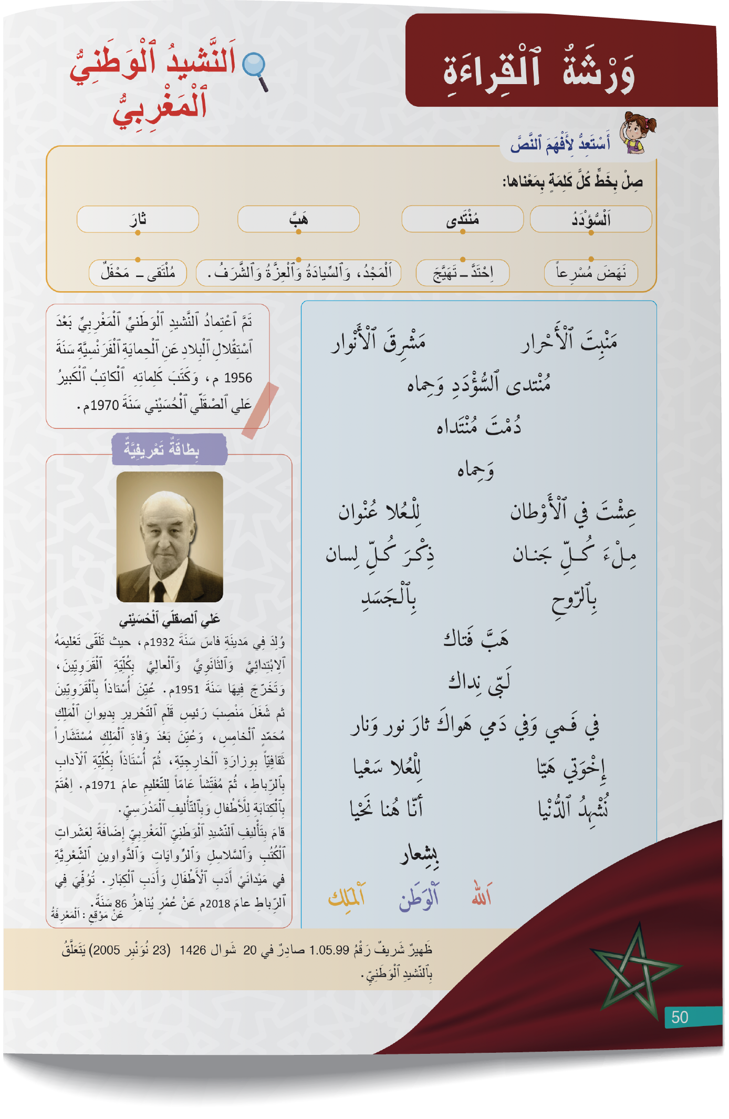
خدوا كراساتكم ،الصفحة 50 . اقرؤوا النص قراءة صامتة لتتحققوا من توقعاتكم.
اختــتام الحــصة
ورشة القراءة 2
ورشة القراءة 1
افتتاح الحصة

Slide 21
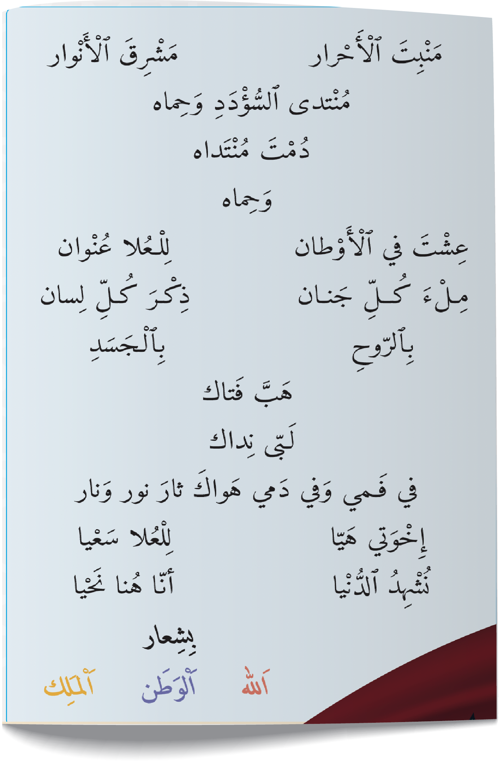
من توقع ما جاء في النص؟ أين قرأت ذلك في النص؟
اختــتام الحــصة
ورشة القراءة 2
ورشة القراءة 1
افتتاح الحصة

Slide 22
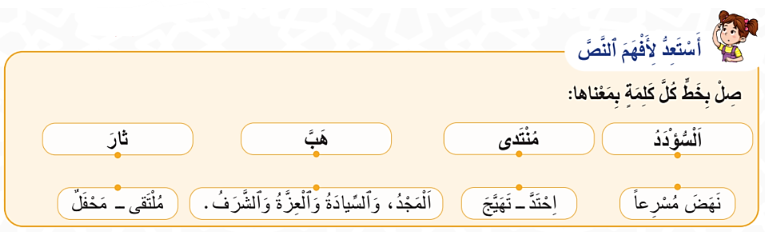
سجلوا المعجم الذي درسناه على كراساتكم.
اختــتام الحــصة
ورشة القراءة 2
ورشة القراءة 1
افتتاح الحصة

Slide 23
سأقرأ النص ؛ تابعوا معي ؛ سطروا على مفردات المعجم التي تعلمناها عندما نصل إليها.
اختــتام الحــصة
ورشة القراءة 2
ورشة القراءة 1
افتتاح الحصة

Slide 24
ورشة القراءة ـــ الحصة 2
ورشة القراءة ــــ الحصة 2
النشيد الوطني المغربي ــــ الفهم والاستثمار.

Slide 25
الان سيقرأ كل واحد منكم مقطعا من النشيد مع احترام قواعد القراءة السليمة.
من يقرأ؟
اختــتام الحــصة
ورشة القراءة 2
ورشة القراءة 1
افتتاح الحصة

Slide 26
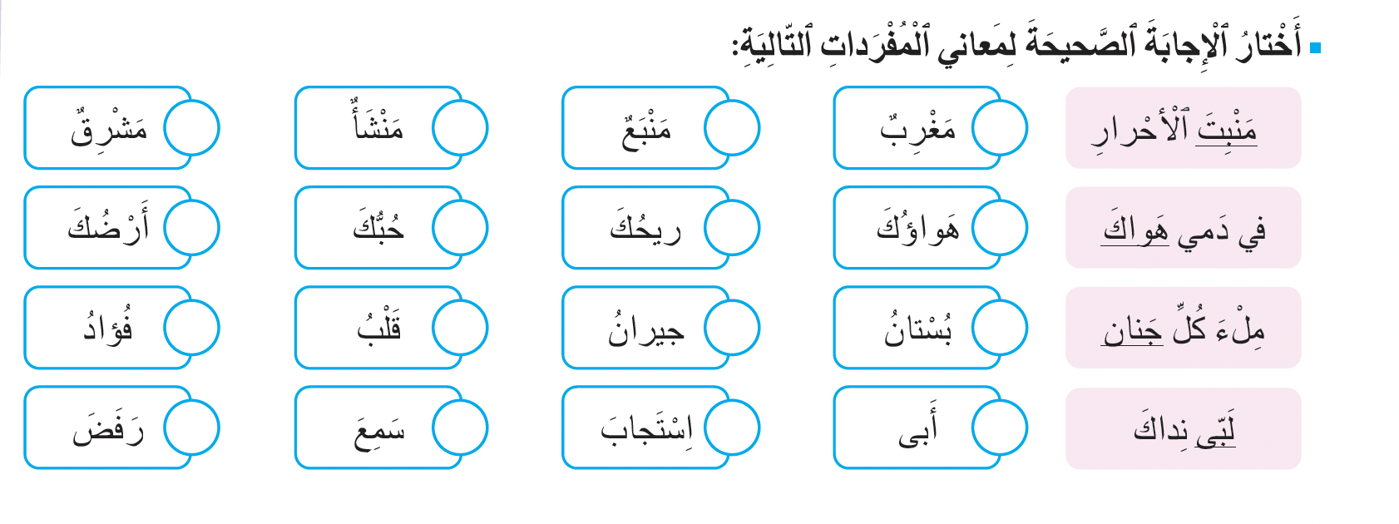
الآن ستنجزون أنشطة في مجموعات ثنائية. خدوا الصفحة 51 من كراساتكم.
اختــتام الحــصة
ورشة القراءة 2
ورشة القراءة 1
افتتاح الحصة

Slide 27
سأمر بين الصفوف لمساعدتكم.
اختــتام الحــصة
ورشة القراءة 2
ورشة القراءة 1
افتتاح الحصة

Slide 28
نصحح : من يقدم لنا عمل مجموعته . هل أنتم متفقون ؟ لماذا؟
اختــتام الحــصة
ورشة القراءة 2
ورشة القراءة 1
افتتاح الحصة

Slide 29
صححوا.
اختــتام الحــصة
ورشة القراءة 2
ورشة القراءة 1
افتتاح الحصة

Slide 30

الآن سيعمل كل واحد منكم بمفرده.
اختــتام الحــصة
ورشة القراءة 2
ورشة القراءة 1
افتتاح الحصة

Slide 31
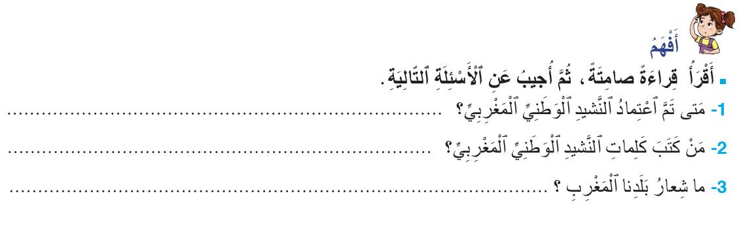
انجزوا النشاط 2 على كراساتكم.
اختــتام الحــصة
ورشة القراءة 2
ورشة القراءة 1
افتتاح الحصة

Slide 32
سأمر بين الصفوف لمساعدتكم. معكم 7 دقائق للإنجاز.
اختــتام الحــصة
ورشة القراءة 2
ورشة القراءة 1
افتتاح الحصة

Slide 33
نصحح. من يجيب عن السؤال الأول؟ هل أنتم متفقون؟ أين ورد الجواب في النص؟
اختــتام الحــصة
ورشة القراءة 2
ورشة القراءة 1
افتتاح الحصة
مَتى تَمَّ ٱعْتِمادُ ٱلنَّشيدُ ٱلْوَطَنِيِّ ٱلْمَغْرِبِيِّ؟
1

Slide 34
صححوا.
اختــتام الحــصة
ورشة القراءة 2
ورشة القراءة 1
افتتاح الحصة
مَتى تَمَّ ٱعْتِمادُ ٱلنَّشيدُ ٱلْوَطَنِيِّ ٱلْمَغْرِبِيِّ؟
1
اِعْتُمِدَ ﭐلنَّشيدُ ﭐلْوَطَنِيُّ ﭐلْمَغْرِبِيُّ سَنَةَ 1956، أيْ بَعْدَ ﭐلاِسْتِقْلالِ.

Slide 35
نصحح. من يجيب عن السؤال الثاني؟ هل أنتم متفقون؟ أين ورد الجواب في النص؟
اختــتام الحــصة
ورشة القراءة 2
ورشة القراءة 1
افتتاح الحصة
مَنْ كَتَبَ كَلِماتِ ٱلنَّشيدِ ٱلْوَطَنِيِّ ٱلْمَغْرِبِيِّ؟
2

Slide 36
صححوا.
اختــتام الحــصة
ورشة القراءة 2
ورشة القراءة 1
افتتاح الحصة
مَنْ كَتَبَ كَلِماتِ ٱلنَّشيدُ ٱلْوَطَنِيِّ ٱلْمَغْرِبِيِّ؟
2
كَتَبَ كَلِماتِ ﭐلنَّشيدِ ﭐلْوَطَنِيِّ ﭐلْمَغْرِبِيِّ،
ﭐلْأُسْتاذُ وَﭐلْكاتِبُ عَلي ﭐلصّقِلّي ﭐلْحُسَيْنِيُّ.

Slide 37
نصحح. من يجيب عن السؤال الثاني؟ هل أنتم متفقون؟ أين ورد الجواب في النص؟
اختــتام الحــصة
ورشة القراءة 2
ورشة القراءة 1
افتتاح الحصة
ما شِعارُ بَلَدِنا ٱلْمَغْرِبِ؟
2

Slide 38

صححوا.
اختــتام الحــصة
ورشة القراءة 2
ورشة القراءة 1
افتتاح الحصة
ما شِعارُ بَلَدِنا ٱلْمَغْرِبِ؟
2
شِعارُ بَلَدِنا هُوَ :

Slide 39
اختتام الحصة
اختتام الحصة
ماذا تعلمت اليوم؟
الواجب المنزلي

Slide 40
من يذكرنا بتعاريف هذه الكلمات؟
اختــتام الحــصة
ورشة القراءة 2
ورشة القراءة 1
افتتاح الحصة
ثـــــارَ
هَبّ
مُنْتَدى
اَلسُّؤْدَدِ

Slide 41

احفظوا الجزء الأول من النشيد الوطني في منازلكم.
اختــتام الحــصة
ورشة القراءة 2
ورشة القراءة 1
افتتاح الحصة

Slide 42
الفائزون بنجمة السلوك الجيد هم : ............................................
اختــتام الحــصة
ورشة القراءة 2
ورشة القراءة 1
افتتاح الحصة

Slide 43

إلى اللقاء في الحصة المقبلة.
اختــتام الحــصة
ورشة القراءة 2
ورشة القراءة 1
افتتاح الحصة

Slide 44

بناء على إنجازات المتعلمين خلال الممارسة المستقلة
ما تقديرك لنسبة التحكم في هدف الدرس؟
تسجل النسبة على صفحة اليوم من مذكرة الأستاذ.

